Slide 1

BÀI 7:
CHIẾN LƯỢC XÚC TIẾN HỖN HỢP

Slide 2
TÌNH HUỐNG DẪN NHẬP
Bùng nổ truyền thông quảng cáo ngành ngân hàng thương mại tại Việt Nam
Một dạo gần đây, cứ y như rằng bật ti vi lên là thấy quảng cáo về ngân hàng, hết ngân hàng này đến ngân hàng khác, hết quảng cáo sang tài trợ, hết tài trợ thể thao đến tài trợ game show… Người tiêu dùng có cảm giác như ngân hàng có nhiều tiền quá nên thi nhau xài khi có ngân sách.
Không rõ ràng về truyền thông, thiếu tính cách thương hiệu (brand personality) do thiếu chiến lược định vị thương hiệu (brand positioning)
Có thể khẳng định trong trường hợp các ngân hàng thương mại Việt Nam hiện nay đang cố gắng xây dựng thương hiệu của mình thông qua các hoạt động truyền thông, tiếp thị ồ ạt.
Một ngày nào đó bạn có thể bật TV lên và kiểm chứng xem, các mẩu quảng cáo các ngân hàng và cũng chỉ mỗi một thông tin đó là ngân hàng, ngoài ra không hề có sự khác biệt hay một định vị nào rõ ràng. Mà cứ là ngân hàng là tiết kiệm, là tin cậy, là sự bảo đảm.
Hãy xem ngân hàng “ngoại” H. truyền thông, họ khẳng định đẳng cấp quốc tế nhưng am hiểu địa phương, điều này nhất quán trong việc truyền thông từ tài trợ đua xe xích lô từ thiện đến các giải golf quốc tế tại Việt Nam. Điều này tạo ra một sự khác biệt, một đẳng cấp cũng như khẳng định người tiêu dùng Việt Nam một cơ hội tiếp cận với dịch vụ ngân hàng của họ. Và vì vậy, họ thành công!
(Nguồn: http://www.saga.vn/TruyenthongvaPR/4797.saga)

Slide 3
TÌNH HUỐNG DẪN NHẬP
Quảng cáo qua truyền thông, truyền hình đối với các NHTM có được coi là một trong những chiến lược marketing?
Tại sao những hình thức quảng cáo, tài trợ, giao tiếp công chúng (PR) đang ngày càng được các NHTM tận dụng triệt để?
Làm sao để một chương trình tuyên truyền của NHTM đạt hiệu quả?

3

Slide 4
7.1 Tổng quan về xúc tiến hỗn hợp
KHÁI NIỆM VỀ XÚC TIẾN HỖN HỢP
ĐẶC ĐIỂM, VAI TRÒ CỦA HOẠT ĐỘNG XÚC TIẾN HỖN HỢP
TIẾN TRÌNH XÚC TIẾN HỖN HỢP

Slide 5
7.1 Tổng quan về xúc tiến hỗn hợp
7.1.1 Khái niệm
Là công cụ quan trọng của Marketing, được sử dụng để tác động vào thị trường.
Là tập hợp các hoạt động nhằm khuyến khích việc sử dụng SPDV của NH, làm tăng mức độ trung thành của KH hiện tại, thu hút KH tương lai.
Làm tăng uy tín hình ảnh của NH trên thị trường.

Slide 6
7.1 Tổng quan về xúc tiến hỗn hợp
7.1.2 Đặc điểm
Phải được tiến hành thường xuyên, liên tục và duy trì trong thời gian dài
Đa dạng, phong phú, phức tạp và bị chi phối bởi nhiều phương thức truyền tin khác nhau:
+ Truyền tin bên ngoài NH
+ Truyền tin ở các điểm giao dịch
+ Thông tin qua đội ngũ nhân viên giao dịch
+ Thông tin truyền miệng của KH

Slide 7
7.1 Tổng quan về xúc tiến hỗn hợp
7.1.3 Vai trò
Hoạt động truyền thông giúp công chúng hiểu rõ, đầy đủ về SPDV của NH → căn cứ quyết định việc lựa chọn SPDV của NH
Giúp cho các chuyên gia marketing khảo sát được mức độ thỏa mãn của KH
Góp phần nâng cao hiệu quả hoạt động kinh doanh ngân hàng

Slide 8
CÂU HỎI THẢO LUẬN
TẠI SAO NGÂN HÀNG CẦN SỬ DỤNG HOẠT ĐỘNG XÚC TIỄN HỖN HỢP ĐỂ TÁC ĐỘNG VÀO THỊ TRƯỜNG?
SPDV NH là vô hình
KH không nhìn thấy rõ lợi ích của SP trước khi sử dụng
Có nhiều NH cung cấp SPDV tương đồng nhau
KH nhận biết NH thông qua hình ảnh tổng thể hơn là dịch vụ cụ thể

Slide 9
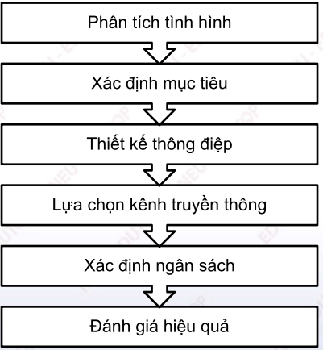
7.1 Tổng quan về xúc tiến hỗn hợp
Tiến trình hoạt động xúc tiến hỗn hợp

Slide 10
7.1 Tổng quan về xúc tiến hỗn hợp
Bước 1: Phân tích tình hình
Một chính sách xúc tiến hỗn hợp tốt phải dựa trên cơ sở phân tích kỹ lưỡng, đầy đủ các thông tin về đặc điểm khách hàng, đối tượng tiếp nhận thông tin, đối thủ cạnh tranh, môi trường kinh doanh và hệ thống marketing

Slide 11
7.1 Tổng quan về xúc tiến hỗn hợp
Bước 2: Xác định mục tiêu
Xúc tiến hỗn hợp có những mục tiêu như sau:
Tăng sự hiểu biết của khách hàng về SPDV của ngân hàng, hình ảnh của ngân hàng
Tạo sự khác biệt với đối thủ cạnh tranh, giành sự quan tâm của KH, thu hút KH tương lai
Tạo sự gắn bó giữa ngân hàng và KH, tăng sự trung thành của KH với ngân hàng
Tăng doanh thu và lợi nhuận

Slide 12
7.1 Tổng quan về xúc tiến hỗn hợp
Bước 3: Thiết kế thông điệp
Thông điệp là tổng hợp những thông tin về NH và SPDV của NH được chuyển tải đến KH thông qua các phương tiện truyền tin như truyền hình, báo chí...
Thông điệp được dựa trên:
+ Nhu cầu, đặc điểm đối tượng tiếp nhận thông tin
+ Nội dung của sản phẩm dịch vụ
+ Tính phù hợp với sự tiếp nhận và tạo được sự tin tưởng của đối tượng

Slide 13

7.1 Tổng quan về xúc tiến hỗn hợp
Bước 3: Thiết kế thông điệp
1 thông điệp phải bao gồm những yêu cầu sau:
Tác động mạnh mẽ vào suy nghĩ của khách hàng
Đảm bảo tính pháp lý của thông điệp quảng cáo
Thông điệp phải phù hợp với phong tục tập quán, văn hóa của từng đối tượng khách hàng
  Lưu ý khi thiết kế hình ảnh, biểu tượng và ngôn từ sử dụng
  Thông điệp quảng cáo cần thể hiện “ tính vui nhộn”

Slide 14
7.1 Tổng quan về xúc tiến hỗn hợp
Bước 4: Lựa chọn kênh truyền thông
Việc lựa chọn kênh truyền thông sẽ ảnh hưởng đến hiệu quả hoạt động xúc tiến hỗn hợp
Kênh truyền thông của NH được chia thành 2 loại:
- Kênh cá nhân: được thực hiện bởi các cá nhân chuyển tải thông điệp, bao gồm nhân viên trực tiếp giao dịch, người thân trong gia đình, bạn bè…
- Kênh phi cá nhân: là kênh được thực hiện qua các tổ chức như các cơ quan phát hành ấn phẩm, các công ty quảng cáo, các cơ quan thông tin đại chúng…

Slide 15
7.1 Tổng quan về xúc tiến hỗn hợp
Bước 5: Xác định ngân sách
Hoạt động xúc tiến hỗn hợp chiếm chi phí cao trong tổng số chi phí của hoạt động marketing ngân hàng.
Mức ngân sách khác nhau sẽ quyết định việc lựa chọn kênh, hình thức tổ chức thực hiện và hiệu quả mang lại cũng khác nhau
Sử dụng các phương pháp sau: Tính theo tỷ trọng doanh thu; Cân bằng cạnh tranh; Tính căn cứ vào mục tiêu và nhiệm vụ; Tùy theo khả năng NH

Slide 16
7.1 Tổng quan về xúc tiến hỗn hợp
Bước 6: Đánh giá hiệu quả
Đánh giá theo những nội dung cụ thể sau:
Tác động của hoạt động xúc tiến hỗn hợp đến doanh số cho vay, doanh số huy động, DV cung ứng…
Tác động của hoạt động xúc tiến hỗn hợp đến nhận thức của KH về hình ảnh NH và SPDV
Số lượng khách hàng mới, khách hàng truyền thống duy trì các giao dịch

Slide 17
Các hình thức xúc tiến hỗn hợp
1
Các hình thức xúc tiến hỗn hợp
2
Đặc điểm của các công cụ xúc tiến hỗn hợp

Slide 18
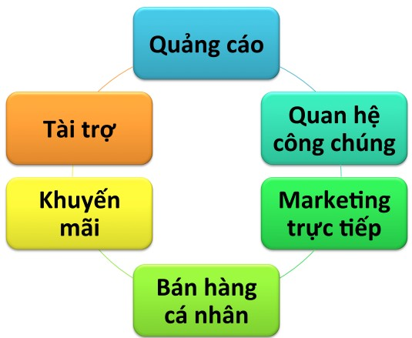
7.2 Các hình thức xúc tiến hỗn hợp

Slide 19
7.2 Các hình thức xúc tiến hỗn hợp
7.2.1 Quảng cáo
Là hoạt động sử dụng các phương tiện thông tin đại chúng để giới thiệu NH, SPDV của mình cho khách hàng.
Là hình thức truyền thông phải trả tiền.
Thực hiện qua các phương tiện truyền thông như truyền hình, truyền thanh, báo chí, phim ảnh, tờ rơi, poster, quảng cáo ngoài trời…

Slide 20
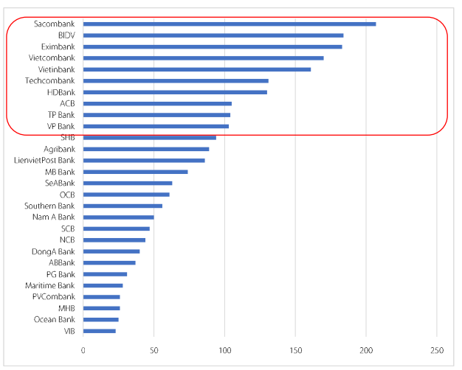
Tần suất xuất hiện của các NH trên truyền thông
Nguồn: Marcomm Việt Nam (2014)

Slide 21
* Quảng cáo truyền hình
Ưu điểm:
Cung cấp thông tin trên diện rộng, tần suất cao
Có hình ảnh, âm thanh sống động và ấn tượng
Thông điệp quảng cáo có thể được lặp lại nhiều lần
Hạn chế:
Chi phí tổng thể cao
Không chọn lọc khán giả, không lựa chọn được khách hàng mục tiêu
Thời gian quảng cáo ngắn

Slide 22
* Báo, tạp chí
Ưu điểm:
Cung cấp được nhiều thông tin, chi phí thấp
Tiếp cận được với nhiều KH trong thời gian ngắn
Phạm vị quảng cáo rộng, định được thời gian
Có thể lưu trữ được
Hạn chế:
Độc giả có giới hạn, tuổi thọ ngắn
Chỉ tác động đến thị giác

Slide 23
* Truyền thanh:
Ưu điểm:
Chi phí thấp, tần suất cao, linh động về khu vực địa lý
Phạm vi phủ sóng rộng
Hạn chế:
Chỉ tác động qua thính giác
Ghi nhớ thấp và khó gây được sự chú ý của KH
Không lưu trữ được

Slide 24

CÂU HỎI THẢO LUẬN
Trong các hình thức của quảng cáo ngân hàng, hình thức nào được các ngân hàng lớn quan tâm nhất hiện nay?

Slide 25
7.2 Các hình thức xúc tiến hỗn hợp
7.2.2 Giao dịch cá nhân
Giao dịch cá nhân là những giao dịch trực tiếp được thực hiện giữa nhân viên ngân hàng và khách hàng thông qua đối thoại trực tiếp hay điện thoại…
Giao dịch tốt sẽ mang lại lợi ích cho khách hàng và ngân hàng, quá trình giao dịch cần đảm bảo đạt được những mục tiêu đặt ra.

Slide 26
* Giao dịch cá nhân:
Ưu điểm:
Cho phép trao đổi thông tin 2 chiều, và có ngay thông tin phản hồi.
Có thể tác động trực tiếp đến hành vi sử dụng SPDV.
Hạn chế:
Chi phí cho 1 lần tiếp xúc là khá cao, số lượng khách hàng tiếp xúc là không nhiều.
Các đại diện bán hàng có thể làm ảnh hưởng đến NH.

Slide 27
CÂU HỎI
Giao dịch cá nhân tốt hơn quảng cáo khi:
Thị trường mục tiêu lớn và trải rộng
Ngân hàng có rất nhiều khách hàng tiềm năng
Các thông tin phản hồi ngay lập tức
Muốn giảm chi phí Marketing

Slide 28
7.2 Các hình thức xúc tiến hỗn hợp
7.2.3 Quan hệ công chúng
Là các hoạt động truyền thông gián tiếp của NH nhằm tạo dựng và duy trì sự hiểu biết rộng rãi trong xã hội về ngân hàng
Tuyên truyền là 1 dạng đặc biệt của quan hệ công chúng
Nôi dung tuyên truyền gồm có:
  Tuyên truyền cho SPDV
  Tuyên truyền hợp tác

Slide 29
* Quan hệ công chúng:
Ưu điểm:
Thông tin trung thực, tạo hình ảnh đẹp của NH, sản phẩm tốt đối với xã hội
Phù hợp với những khách hàng dị ứng với quảng cáo
Hạn chế:
Chi phí cao
Tổ chức khá phức tạp (thông điệp, nội dung…) và đòi hỏi tính chuyên nghiệp cao

Slide 30
7.2 Các hình thức xúc tiến hỗn hợp
7.2.3 Tuyên truyền
Các hoạt động tuyên truyền giúp xây dựng và nâng cao hình ảnh ngân hàng như:
Các bài diễn thuyết của lãnh đạo ngân hàng
Hội thảo chuyên đề
Tham gia hoạt động từ thiện
Đăng bài viết trên các tạp chí
Các ấn phẩm khác

Slide 31
7.2 Các hình thức xúc tiến hỗn hợp
7.2.4 Hoạt động khuyến mãi
Là các biện pháp tác động tức thì, ngắn hạn để khuyến khích việc mua sản phẩm hay dịch vụ.
Tác động trực tiếp và tích cực tới việc tăng doanh số bằng những lợi ích vật chất bổ sung cho người mua.
Các hoạt động khuyến mại sẽ hỗ trợ hoạt động quảng cáo nhằm phát huy hiệu quả.

Slide 32
* Khuyến mãi
Ưu điểm:
Thu hút chú ý KH để quyết định mua hàng, hấp dẫn người mua một cách cụ thể
Doanh số có thể tăng trong thời gian ngắn
Hạn chế:
Áp dụng trong thời gian ngắn
Làm không đúng cách sẽ phản tác dụng

Slide 33
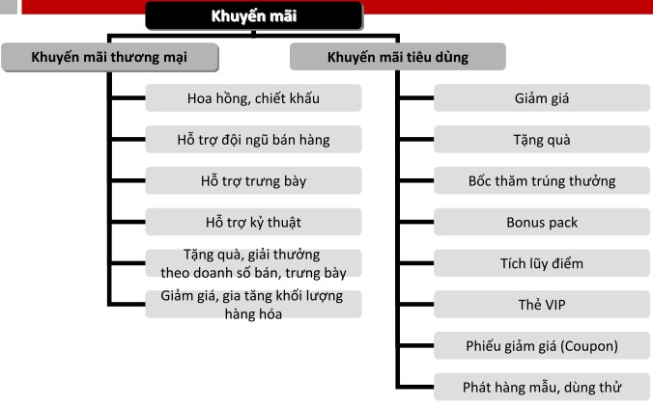
7.2 Các hình thức xúc tiến hỗn hợp
7.2.4 Hoạt động khuyến mãi

Slide 34

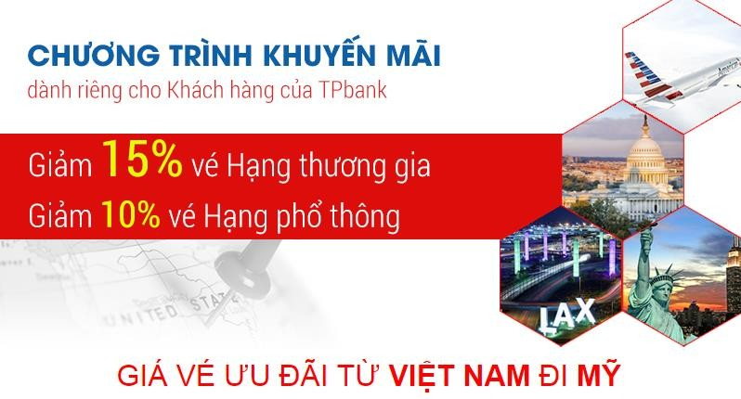

7.2 Các hình thức xúc tiến hỗn hợp
7.2.4 Hoạt động khuyến mãi

Slide 35
7.2 Các hình thức xúc tiến hỗn hợp
7.2.5 Marketing trực tiếp
Marketing trực tiếp là việc sử dụng hệ thống các phương tiện nhằm thiết lập và mở rộng việc đối thoại, giao tiếp giữa KH và NH
Ưu điểm:
Gia tăng cơ hội giao tiếp giữa KH và NH
Giúp KH nhận được thông tin từ NH nhanh chóng, đầy đủ, cụ thể, chính xác
Giảm chi phí quảng cáo, hạn chế sự theo dõi của đối
thủ cạnh tranh

Slide 36
7.2 Các hình thức xúc tiến hỗn hợp
7.2.5 Marketing trực tiếp
Các hình thức thực hiện:
Gửi thư và tờ rơi đến từng khách hàng
Điện thoại tới khách hàng
Tư vấn online
Giải đáp trên truyền thanh, truyền hình, các tạp chí chuyên ngành
Hội nghị khách hàng
Hội chợ việc làm

Slide 37
CÂU HỎI
Đâu không phải là phương pháp Marketing trực tiếp:
Phát tờ rơi
Giải đáp trên truyền hình
Hội nghị khách hàng
Báo cáo thường niên của khách hàng dịch ra nhiều thứ tiếng

Slide 38
7.2 Các hình thức xúc tiến hỗn hợp
7.2.6 Hoạt động tài trợ
Hoạt động tài trợ tốt sẽ đạt được các mục tiêu:
Tăng cường sự hiểu biết của khách hàng về ngân hàng và những đổi mới của ngân hàng
Thu hút sự chú ý của các phương tiện thông tin đại chúng
Tăng cường các mối quan hệ trong cộng đồng xã hội
Tăng cường uy tín và hình ảnh của ngân hàng
Thu hút nhân tài cho ngân hàng, giúp ngân hàng tuyển dụng nhân viên tốt

Slide 39
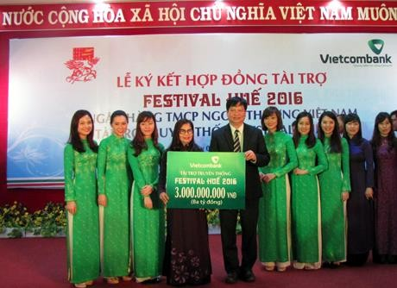
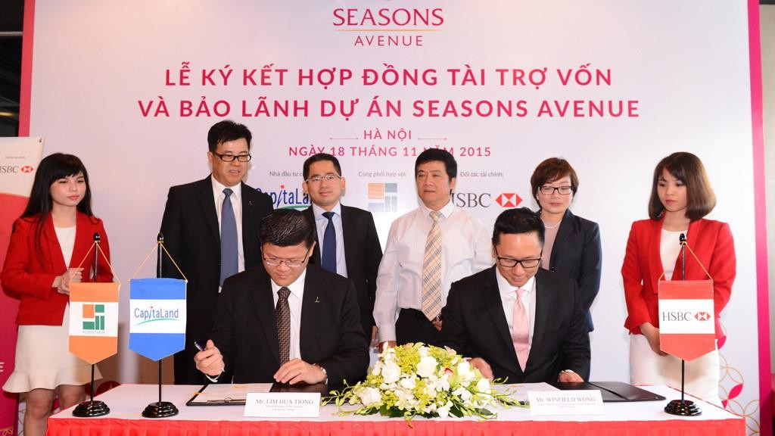
7.2 Các hình thức xúc tiến hỗn hợp
7.2.6 Hoạt động tài trợ

Slide 40
CÂU HỎI THẢO LUẬN
Hình thức gửi thư, tờ rơi đến tận từng khách hàng là phương thức của hình thức xúc tiến hỗn hợp nào?

Slide 41
7.3. Kiểm tra hoạt động marketing
Các hệ thống kiểm tra marketing hoạt động tốt sẽ đảm bảo cho hoạt động marketing nói riêng và hoạt động kinh doanh của NH nói chung đạt được mục tiêu với hiệu quả cao
Kiểm tra marketing có thể phân thành bốn loại: Kiểm tra kế hoạch năm, kiểm tra khả năng sinh lời, kiểm tra hiệu quả và kiểm tra chiến lược

Slide 42
7.3. Kiểm tra hoạt động marketing
Loại kiểm tra | Mục đích kiểm tra | Phương pháp kiểm tra
Kiểm tra kế hoạch năm | Kiểm tra mức độ đạt kế hoạch dự kiến | Phân tích doanh thu, thị phần Theo dõi mức độ hài lòng của KH Phân tích tỉ lệ chi phí marketing trên doanh thu
Kiểm tra khả năng sinh lời | Kiểm tra tình hình lỗ, lãi | Khả năng sinh lời của các sản phẩm, địa bàn, nhóm khách hàng, kênh phân phối.
Kiểm tra hiệu suất | Đánh giá và nâng cao hiệu suất, tác dụng của chi phí marketing | Hiệu suất của lực lượng bán hàng, kênh quảng cáo, phân phối và khuyến mãi.

Slide 43
TÓM LƯỢC CUỐI BÀI
Xúc tiến hỗn hợp là một công cụ quan trọng của marketing, được các ngân hàng sử dụng để tác động vào thị trường.
Nó bao gồm một tập hợp các hoạt động nhằm kích thích việc sử dụng sản phẩm hiện tại và sản phẩm mới, đồng thời làm tăng mức độ trung thành của các khách hàng hiện tại, thu hút khách hàng tương lai, tạo điều kiện thuận lợi cho khách hàng tham gia vào quá trình cung ứng dịch vụ, đặc biệt làm tăng uy tín, hình ảnh của ngân hàng trên thị trường.
Hoạt động xúc tiến hỗn hợp của marketing ngân hàng thường bao gồm hệ thống các hoạt động thông tin, truyền tin về sản phẩm ngân hàng tới khách hàng như hoạt động quảng cáo, giao dịch cá nhân, marketing trực tiếp…

Slide 44
CÂU HỎI ÔN TẬP
Hãy nêu những nội dung cơ bản của xúc tiến hỗn hợp trong marketing ngân hàng? Tiến trình xúc tiến hỗn hợp của các ngân hàng thường có những giai đoạn nào?
Hãy nêu vắn tắt đặc điểm của các hình thức xúc tiến hỗn hợp cơ bản trong marketing ngân hàng. Lấy ví dụ minh họa.
Hãy phân biệt giao tiếp công chúng (public relation) và quảng cáo (advertising)? Có người cho rằng, trong nhiều trường hợp giao tiếp công chúng mang lại hiệu quả cao hơn là việc quảng cáo? Ý kiến của bạn thế nào?
Trình này các phương thức khuyếch trương giao tiếp trong hoạt động marketing ngân hàng và ưu nhược điểm của từng phương thức. Liên hệ thực tiễn đối với các NHTM Việt Nam.
Hãy kể một tình huống giao tiếp giữa nhân viên ngân hàng và khách hàng mà bạn đã từng gặp hoặc đã từng biết? Theo bạn, cán bộ của ngân hàng trong tình huống đó đã xử lý tốt chưa? Nếu chưa, bạn hãy đề xuất một cách xử lý khác theo bạn là tốt hơn?

